Slide 1


BASES DU LANGAGE PYTHON
COURS DE PYTHON IAI-TOGO
Notes:
1

Slide 2
Introduction au langage PYTHON
Langage orienté objet
Créé en 1991
Paradigme de programmation moderne et flexible
Par Guido van Rossum
Très populaire
Fortement typé
L'un des langages les plus populaires au monde
Gestion stricte des types de données
COURS DE PYTHON IAI-TOGO
Notes:
2

Slide 3
Les variables
En Python, la déclaration d'une variable et son initialisation (c'est-à-dire la première valeur que l'on va stocker dedans) se font en même temps.
# Déclaration de la variable
mastring = "Hello word"
mavariable = 21
Règles de nommage :
  Python est sensible à la casse, ce qui signifie que les variables TesT, test et TEST sont différentes.
  Le nom doit commencer par une lettre ou un underscore _
  Ne peut contenir que des lettres, chiffres et underscores
  Ne pas utiliser les mots réservés Python (if, for, while, etc.)
COURS DE PYTHON IAI-TOGO
Notes:
3

Slide 4

Les opérateurs
Python propose plusieurs catégories d'opérateurs pour manipuler les données :
Opérateurs simples
+, -, *, /, %
Opérateurs de comparaison
==, !=, <, >, <=, >=
Opérateurs logiques
or, and, not
Opérateur d'affectation
=
COURS DE PYTHON IAI-TOGO
Notes:
4

Slide 5
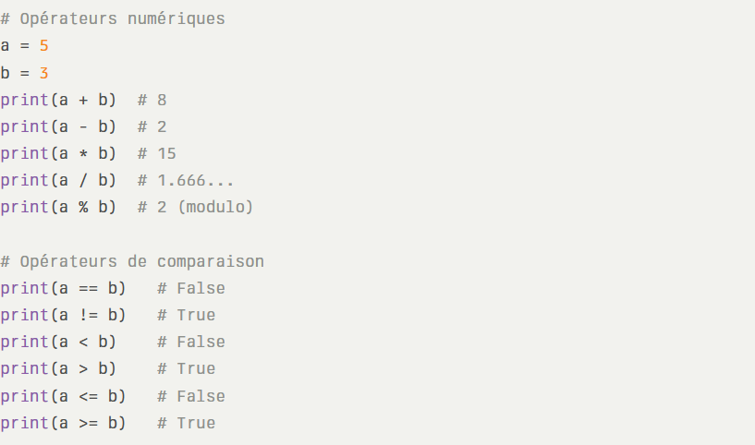
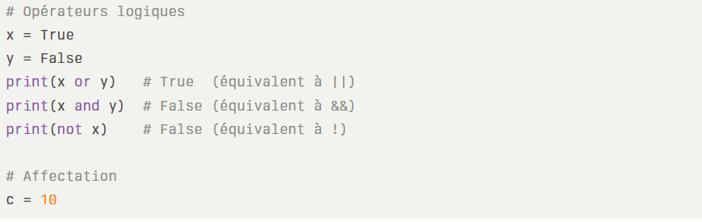
COURS DE PYTHON IAI-TOGO

Slide 6
Types de données
Type de données numériques
int : Entiers (exemple : 10, -3, 0)
float : Nombres à virgule flottante (exemple : 3.14, -0.001)
complex : Nombres complexes avec partie réelle et imaginaire (exemple : 5 + 3j)
Type de données textuelles
str : Chaînes de caractères, sequences de caractères entre guillemets (exemple : "Bonjour", 'texte')
Type de données booléens
bool : Valeurs logiques True ou False
Structures de données séquentielles
  Liste ordonnée et modifiable, peut contenir différents types (exemple : [1, "chat", 3.5])
COURS DE PYTHON IAI-TOGO
Notes:
5

Slide 7
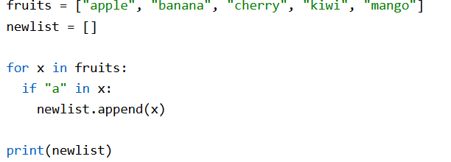
Compréhension de liste et structures séquentielles
La compréhension de liste offre une syntaxe plus courte lorsque vous souhaitez créer une nouvelle liste à partir des valeurs d'une liste existante.
Liste sans compréhension
COURS DE PYTHON IAI-TOGO
Notes:
6

Slide 8
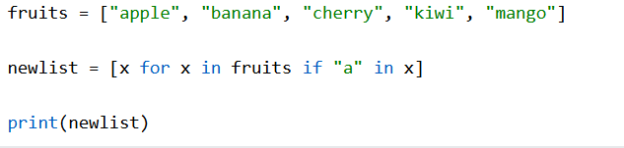
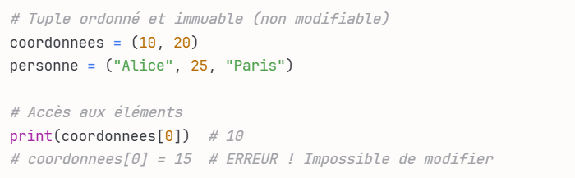
Liste avec compréhension
Autres structures séquentielles
Tuple : ordonné et immuable (exemple : (10, 20, "test"))
COURS DE PYTHON IAI-TOGO

Slide 9
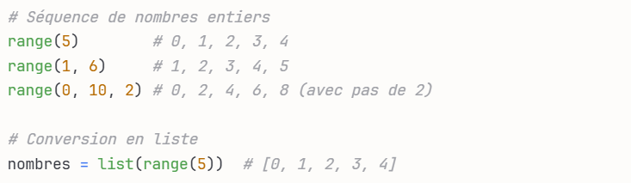
Range : Séquence de nombres entiers générée à la volée, utilisée surtout pour les boucles (exemple : range(5) donne 0 à 4)
Séquence de nombres entiers générée à la volée, utilisée surtout pour les boucles (exemple : range(5) donne 0 à 4)
COURS DE PYTHON IAI-TOGO

Slide 10
Les instructions et structures conditionnelles
Les commentaires
# Ceci est un commentaireprint("Bonjour") # commentaire en ligne
Assignation de variables
x = 5nom = "Alice"
Structures conditionnelles (if - elif - else)
if x > 0: print("Positif")
elif x == 0: print("Zéro")
else: print("Négatif")
COURS DE PYTHON IAI-TOGO
Notes:
7

Slide 11
Boucles et fonctions
Boucles
Boucle for
La boucle for sert à parcourir une séquence (liste, chaîne, tuple, dictionnaire, range, etc.) élément par élément.
for variable in sequence: # bloc d'instructions
Boucle while
La boucle while répète un bloc d'instructions tant qu'une condition est vraie.
while condition: # bloc d'instructions
Fonctions
  Une fonction est un bloc de code réutilisable qui effectue une tâche précise
  Définie avec le mot def
  Peut retourner une valeur avec return
COURS DE PYTHON IAI-TOGO
Notes:
8

Slide 12
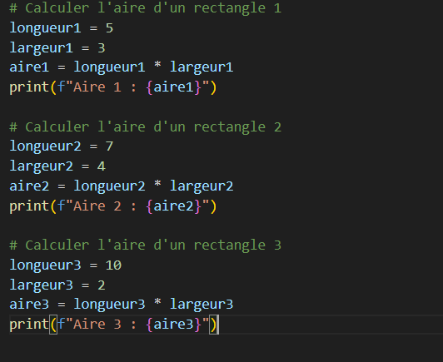
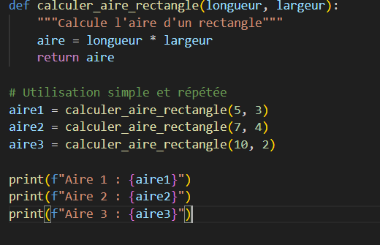
Fonctions : Code sans et avec fonction
Code sans fonction
Code avec fonction
COURS DE PYTHON IAI-TOGO
Notes:
9

Slide 13
Programmation Orientée Objet
La programmation orientée objet (POO) est un concept essentiel en programmation informatique. Dans le jargon, on dit de la POO qu'elle est un paradigme, c'est-à-dire une approche, une méthode.
Avantages de la programmation orientée objet
Structure claire
Maintenance facilitée
Fournit une structure claire aux programmes
Facilite la maintenance, la réutilisation et le débogage du code
Code DRY
Réutilisabilité
Permet de garder votre code DRY (Ne vous répétez pas)
Permet de créer des applications réutilisables avec moins de code
Classe et Objet
Une classe est comme un constructeur d'objets, ou un « plan » pour la création d'objets. Pour créer une classe, utilisez le mot-clé class.
# Déclaration de la classe
class Voiture:
Un objet est une instance spécifique d'une classe, contenant des valeurs réelles pour les attributs définis par la classe et pouvant exécuter les méthodes qui y sont spécifiées. Exemple : ma_voiture = Voiture("Toyota", "Corolla", "rouge")
COURS DE PYTHON IAI-TOGO
Notes:
10

Slide 14
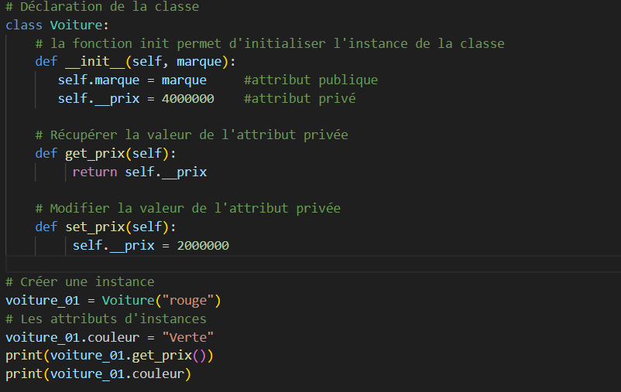
L'encapsulation
L'encapsulation en Python est un principe fondamental de la programmation orientée objet qui consiste à restreindre l'accès à certains éléments d'une classe (le plus souvent ses attributs).
COURS DE PYTHON IAI-TOGO

Slide 15
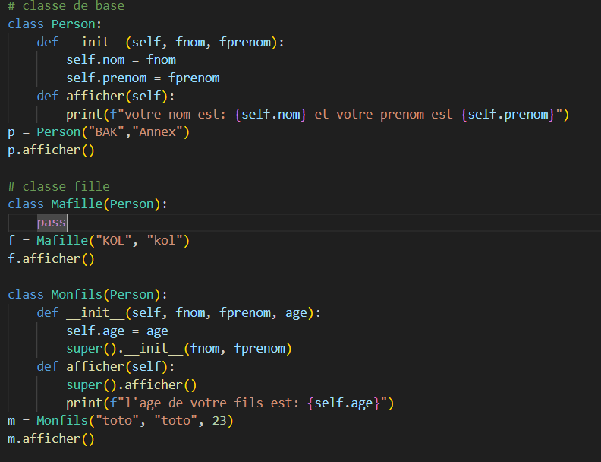
L'Héritage
L'héritage nous permet de définir une classe qui hérite de toutes les méthodes et propriétés d'une autre classe. La classe parente est la classe dont on hérite, également appelée classe de base. Une classe enfant est une classe qui hérite d'une autre classe, également appelée classe dérivée.
La classe Parent est la classe mère et les classes Mafille et Monfils sont les classes filles. Le mot clé pass permet de récupérer automatiquement les attributs et méthodes de la classe parent. Le mot clé super() permet à la class fille de récupérer les fonctions de la classe mère. On a la possibilité de redéfinir la fonction de la class mère depuis la class fille.
COURS DE PYTHON IAI-TOGO

Slide 16
Remarques
La classe Parent est la classe mère et les classes Mafille et Monfils sont les classes filles .
Mot clé pass sert simplement à ne rien faire, à mettre un “bloc vide”
Le mot clé super() permet à la class fille de récupérer les fonctions de la classe mère
On a la possibilité de redéfinir la fonction de la class mère depuis la class fille.
COURS DE PYTHON IAI-TOGO

Slide 17
surcharge des méthodes
La surcharge de méthode (ou method overloading) est la capacité d’une classe à définir plusieurs méthodes avec le même nom, mais avec un nombre ou un type de paramètres différent.
Python ne supporte pas la surcharge classique : si tu redéfinis une méthode avec le même nom, elle écrase la précédente.
Exemple :
class Test:
def afficher(self, x):
print("Une valeur :", x)
def afficher(self, x, y):
print("Deux valeurs :", x, y)
t = Test()
t.afficher(10)
Cet exemple montre que Python ne supporte pas la surcharge de méthode comme Java ou C#.
Pour obtenir un comportement similaire, il faut utiliser des paramètres optionnels ou *args
COURS DE PYTHON IAI-TOGO

Slide 18
Exemple avec paramètres optionnels
class Test:
def afficher(self, x, y=None):
if y is None:
print("Une valeur :", x)
else:
print("Deux valeurs :", x, y)
t = Test()
t.afficher(10) # Appel avec un seul paramètre
t.afficher(10, 20) # Appel avec deux paramètres
y=None fait de y un paramètre optionnel.
Si l’utilisateur ne donne qu’un seul argument → y prend la valeur None.
Tu peux alors décider du comportement selon que y est présent ou non.

Slide 19
Polymorphisme
Il désigne la capacité d’un même nom de méthode ou d’objet à se comporter différemment selon le contexte.
1- Le polymorphisme de méthode
C’ est un concept de la programmation orientée objet (POO) qui permet à plusieurs classes différentes d’avoir une même méthode (même nom), mais avec un comportement spécifique à chacune.
class Oiseau:
def voler(self):
print("Je vole haut dans le ciel !")
class Avion:
def voler(self):
print("Je traverse les nuages avec mes moteurs !")
# Même méthode, deux classes différentes
def faire_voler(objet):
objet.voler()
oiseau = Oiseau()
avion = Avion()
faire_voler(oiseau)
faire_voler(avion)
COURS DE PYTHON IAI-TOGO

Slide 20
2- Polymorphisme par héritage
Une classe fille hérite d’une classe mère et redéfinit une méthode existante pour adapter son comportement.
class Animal:
def parler(self):
return "Je suis un animal."
class Chien(Animal):
def parler(self):
return "Wouf Wouf!"
class Chat(Animal):
def parler(self):
return "Miaou!"
animaux = [Chien(), Chat(), Animal()]
for a in animaux:
print(a.parler())
COURS DE PYTHON IAI-TOGO

Slide 21
3- Polymorphisme paramétrique
Le polymorphisme paramétrique consiste à écrire une fonction ou une classe qui peut travailler avec n’importe quel type d’objet, sans se soucier de sa nature.
def afficher_double(valeur):
print(valeur * 2)
afficher_double(5) # 10 (entier)
afficher_double("Hello") # HelloHello (chaîne)
afficher_double([1, 2]) # [1, 2, 1, 2] (liste)
La même fonction afficher_double() fonctionne avec des types différents.
Le comportement change selon le type passé sans qu’on ait besoin de le préciser.
COURS DE PYTHON IAI-TOGO

Slide 22
L’abstraction
Une classe abstraite sert de modèle pour d’autres classes.
Elle ne peut pas être instanciée directement.
Elle définit des méthodes
Elle a au minimum une méthode abtraite
On utilise pour cela le module abc (Abstract Base Classes).
COURS DE PYTHON IAI-TOGO

Slide 23
from abc import ABC, abstractmethod
class Widget(ABC):
def test(self):
print("Test de widget")
# méthode abstraite
@abstractmethod
def render(self):
pass
# on ne pas instancier la classe abstraite
# w = Widget()
# print(w.test())
class Boutton(Widget):
#Implémentation de la métode abtraite
def render(self):
print("rendu d'un boutton")
class Label(Widget):
#Implémentation de la métode abtraite
def render(self):
print("rendu du label")
# Instancier les classes
btn = Boutton()
btn.render()
lab = Label()
lab.render()

Slide 24
DJANGO
COURS DE PYTHON IAI-TOGO
Notes:
1

Slide 25
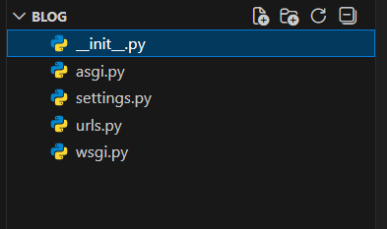
I- Qu'est-ce que Django ?
Django est un framework web écrit en Python qui sert à créer des sites et applications web rapidement, proprement et en sécurité.
Installation et création du projet
# Installation
pip install django
# Création du projet
django-admin startproject BLOG
cd BLOG
COURS DE PYTHON IAI-TOGO

Slide 26
__init__.py
C’est un fichier spécial que l’on met dans un dossier Python pour dire à Python que ce dossier est un package (un module contenant d’autres modules).
Même s’il est vide, il permet d’importer les fichiers du dossier comme un module et de structurer le projet correctement.
asgi.py
permet de gérer :
WebSockets (chat en temps réel, notifications)
HTTP asynchrone (plusieurs requêtes en parallèle)
Applications en temps réel ou microservices
Settings.py
settings.py est le cœur de la configuration du projet Django.
Il contient tous les paramètres nécessaires pour que ton site fonctionne : base de données, applications installées, sécurité, fichiers statiques, langues, fuseau horaire, etc.
urls.py
Le fichier urls.py est le contrôleur des routes
COURS DE PYTHON IAI-TOGO

Slide 27
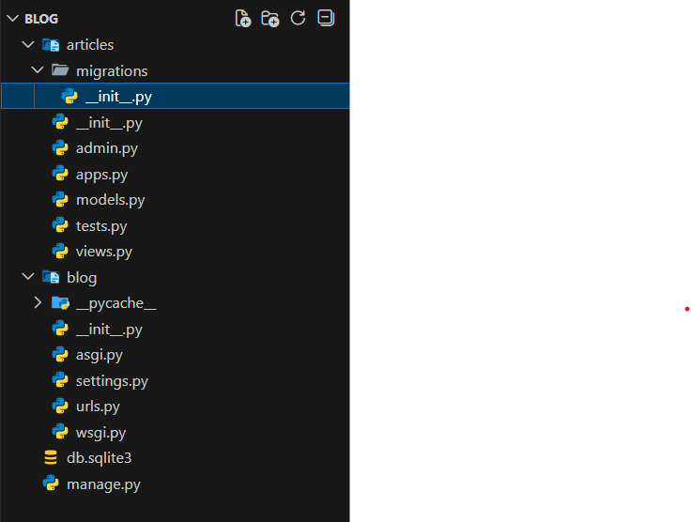
wsgi.py
WSGI = Web Server Gateway Interface
C’est un standard Python qui permet à Django (ou n’importe quel framework Python) de communiquer avec un serveur web (comme Gunicorn, uWSGI, Apache, Nginx).
En gros : WSGI est le pont entre ton code Python et le serveur web.
Création de l’application
on peut créer plusieurs applications (apps) au sein d’un même projet. Chaque app est une unité fonctionnelle séparée du projet, regroupant ses propres modèles, vues, templates, URLs, etc.
# Création de l'app
python manage.py startapp articles
COURS DE PYTHON IAI-TOGO

Slide 28
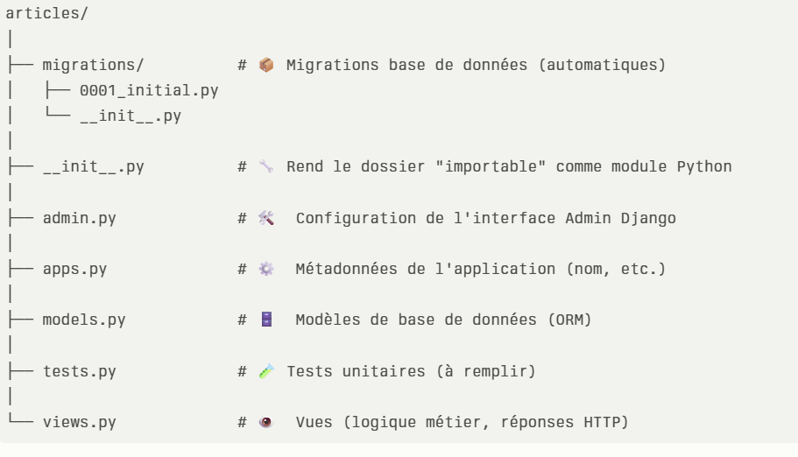
COURS DE PYTHON IAI-TOGO

Slide 29
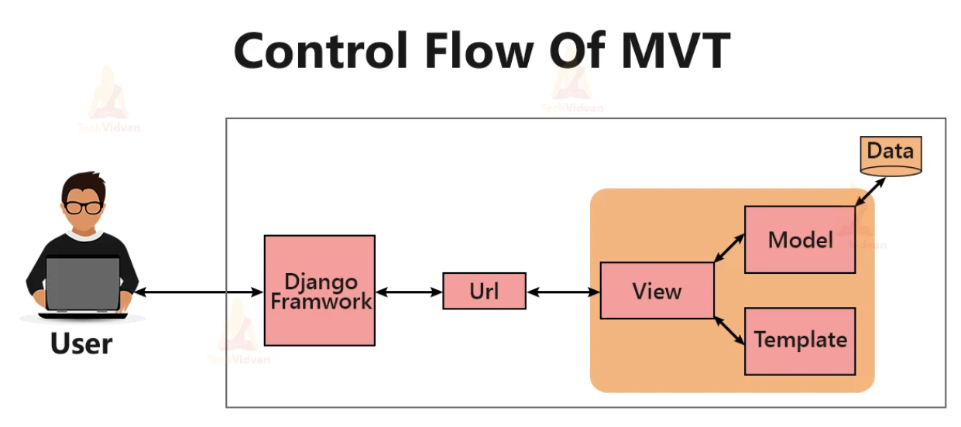
ARCHITECTURE
Django utilise MTV (Model-Template-View)
COURS DE PYTHON IAI-TOGO

Slide 30
Model
Un modèle dans Django est une classe Python qui représente une structure de données, généralement une table dans une base de données relationnelle. Chaque modèle définit des attributs (appelés champs) qui correspondent aux colonnes de cette table.
from django.db import models
class Categorie(models.Model):
nom = models.CharField(max_length=100)
description = models.TextField(blank=True)
couleur = models.CharField(max_length=7, default="#007bff") # Hex color
class Article(models.Model):
titre = models.CharField(max_length=200)
slug = models.SlugField(max_length=200, unique=True) # URL friendly
contenu = models.TextField()
resume = models.CharField(max_length=300, blank=True)
image = models.ImageField(upload_to='articles/', blank=True, null=True)
# Relations
# on_delete=models.CASCADE signifie que si une catégorie est supprimée, tous les articles liés seront aussi supprimés automatiquement.
categorie = models.ForeignKey(Categorie, on_delete=models.CASCADE)
Migrations
Une migration dans Django est un mécanisme qui permet de propager les modifications faites sur vos modèles Python (dans le fichier models.py) vers la structure de la base de données.
Créer les migrations
python manage.py makemigrations articles
Appliquer les migrations
python manage.py migrate
COURS DE PYTHON IAI-TOGO

Slide 31
Templates
Un template = fichier HTML "intelligent" qui mélange :
HTML statique (structure fixe)
Code Django spécial (variables, boucles, conditions dynamiques)
Notion de TAGS
Un tag est une instruction spéciale dans un template Django, entourée par des accolades et pourcentages {% ... %}.
Il sert à ajouter de la logique dans le template
#
<!DOCTYPE html>
<html>
<body>
<h1>Mes Articles</h1>
{% for article in articles %} <!-- Balise boucle -->
<div>
<h2>{{ article.titre\|upper }}</h2> <!-- Variable + filtre -->
<p>{{ article.resume }}</p> <!-- Variable simple -->
</div>
{% empty %} <!-- Condition vide -->
<p>Aucun article disponible</p>
{% endfor %}
</body>
</html>
COURS DE PYTHON IAI-TOGO

Slide 32
Vues
Reçoit une requête HTTP
Traite la logique métier
Renvoie une réponse HTTP
def accueil(request):
articles = Article.objects.all()
return render(request, 'accueil.html', {'articles': articles})
URLS
from django.urls import path, include
urlpatterns = [
path('admin/', admin.site.urls),
path('', include('articles.urls')), # ← Redirige vers l'application
]
COURS DE PYTHON IAI-TOGO

Slide 33
Formulaires
#articles/forms.py
from django import forms
from .models import Article
# Créer un formulaire, gérer les validations, labels,les types d’inputs basé directement sur le modèle Article
class Meta:
class ArticleForm(forms.ModelForm):
class Meta:
model = Article
fields = ['titre', 'contenu', 'categorie'] # les champs du formulaire
#Définir le textarea
}
widgets = {
'contenu': forms.Textarea(attrs={'rows': 4}),
}
COURS DE PYTHON IAI-TOGO

Slide 34
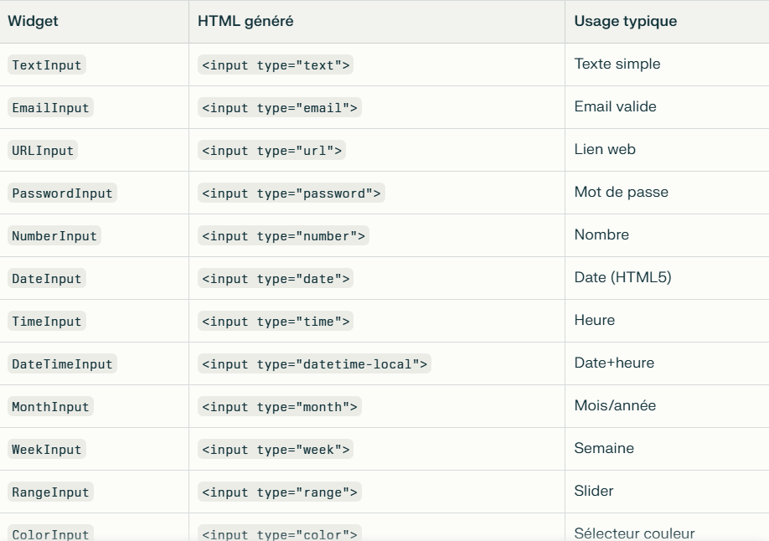
Widgets INPUT
COURS DE PYTHON IAI-TOGO

Slide 35
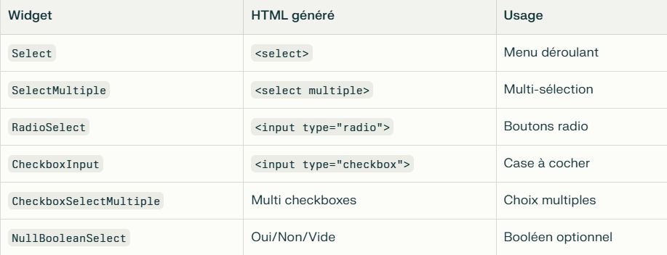
Widgets CHOIX (Select, Radio, Checkbox)
COURS DE PYTHON IAI-TOGO

Slide 36
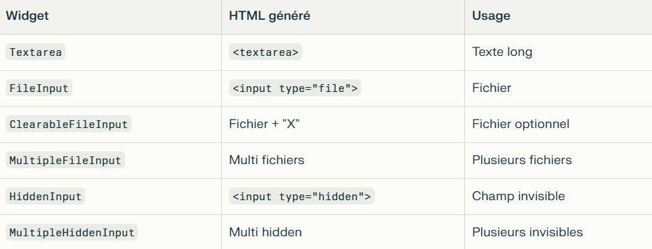
Widgets TEXTAREA et fichiers
COURS DE PYTHON IAI-TOGO

Slide 37
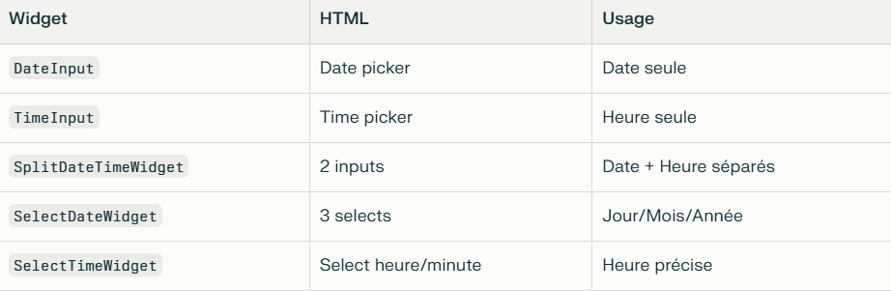
Widgets DATE (Calendrier)
COURS DE PYTHON IAI-TOGO

Slide 38
Nous allons rattacher notre form au template
#creer_article.html
<!DOCTYPE html>
<html>
<head>
<title>Créer un Article</title>
<style>
body { font-family: Arial; max-width: 800px; margin: 50px auto; }
form { background: #f5f5f5; padding: 20px; border-radius: 8px; }
input, textarea { width: 100%; padding: 10px; margin: 5px 0; border: 1px solid #ddd; border-radius: 4px; }
button { background: #007cba; color: white; padding: 12px 24px; border: none; border-radius: 4px; cursor: pointer; }
.errors { color: red; }
</style>
</head>
<body>
<h1>➕ Créer un Nouvel Article</h1>
<form method="post">
{% csrf_token %}
{{ form.as_p }} <!-- Génère automatiquement les champs -->
<button type="submit">💾 Publier l'Article</button>
</form>
<br><br>
<a href="{% url 'accueil' %}">← Retour à la liste des articles</a>
</body>
</html>
COURS DE PYTHON IAI-TOGO

Slide 39
# Ajouter cette fonction pour ajouter les catégories
def creer_categorie(request): if request.method == 'POST': form = CategorieForm(request.POST) if form.is_valid(): form.save() return redirect('accueil') else: form = CategorieForm() return render(request, 'articles/creer_categorie.html', {'form': form})

Slide 40
Héritage de templates
Réutiliser une structure commune
Éviter la duplication de code HTML
Garder un site cohérent et facile à maintenir
COURS DE PYTHON IAI-TOGO

Slide 41
Template parent
<!DOCTYPE html>
<html>
<head>
<title>{% block title %}Mon site{% endblock %}</title>
</head>
<body>
<header>
<h1>Mes Articles</h1>
</header>
<main>
{% block content %}
<!-- Le contenu spécifique des pages va s'insérer ici -->
{% endblock %}
</main>
</body>
</html>
COURS DE PYTHON IAI-TOGO

Slide 42
Template enfant
<!-- accueil.html -->
{% extends "articles/base.html" %}
{% block title %}Accueil{% endblock %}
{% block content %}
<div style="margin-bottom: 20px;">
<a href="{% url 'creer_article' %}"
style="background:#007cba; color:white; padding:12px 24px;
text-decoration:none; border-radius:5px; font-weight:bold;">
➕ Créer Nouvel Article
</a>
</div>
{% for article in articles %}
<div>
<h2>{{ article.titre|upper }}</h2>
<p>{{ article.contenu }}</p>
</div>
{% empty %}
<p>Aucun article disponible</p>
{% endfor %}
{% endblock %}
COURS DE PYTHON IAI-TOGO

Slide 43
Génération du superAdmin
python manage.py createsuperuser
COURS DE PYTHON IAI-TOGO

